Slide 1
圆的周长（二）
第2课时
课堂导入-新知探究-课堂练习-课堂小结-课堂作业
WWW.PPT818.COM

Slide 2
1.通过大家自主探究，理解圆周率的意义，理解圆的周长的计算公式。
2.能应用公式解决生活实际问题。
3.结合祖冲之的故事，对同学们进行爱国主义教育。

Slide 3
1
填空。
1.圆的周长和它的直径的商是一个固定的值，这个值就是圆周率,用字母（ ）表示。
π
2.圆周率是一个无限不循环的小数,我们在计算时一般取（ ）。
3.14

Slide 4
2
判断。
1、正方形、长方形、等腰三角形、平行四边形都是轴对称图形。 ( )
2、圆周率π的值是3.14。（ ）
3、“π”是一个无限不循环小数。 （ ）
×
×
√

Slide 5
你能根据圆的周长和直径之间的关系，写出圆的周长的计算方法吗？

Slide 6
因为圆的周长是直径的3倍多一些，也就是π倍，所以圆的周长＝直径×圆周率
如果用字母表示就是：

Slide 7
如果已知半径，那么圆的周长＝半径×2 ×圆周率
如果用字母表示就是：

Slide 8
自行车车轮的直径是70cm，滚动一圈有多远？
70×3.14=219.8cm
答：滚动一圈有219.8cm。

Slide 9
你能计算下面图形的周长吗？
大圆周长的一半：3×2×3.14÷2=18.84÷2
＝9.42（cm）
小圆周长：
3.14×3＝9.42（cm）
9.42＋9.42＝18.84（cm）
O
3cm

Slide 10
1
笑笑绕着花坛边缘走了一周，走了62.8m，这个花坛的直径是多少米？
62.8÷3.14＝20（米）
答：这个花坛的直径是20米。

Slide 11
2
求出这个圆的周长。
3.14×2＝6.28（cm）
答：圆的周长是6.28cm。

Slide 12
3
一块交通标志牌的半径是 35cm,这块交通标志牌的周长是多少厘米?
2×35×3.14
=70×3.14
=219.8(cm)
答：这块交通标志牌的周长是219.8cm。

Slide 13
圆的周长＝直径×圆周率
或圆的周长=半径×2×圆周率
如果用字母表示：
C=πd或C=2πr

Slide 14
1
如图，在一个正方形中放置一个最大的圆。这个圆的周长是多少?
3.14×10=31.4（m）
答：这个圆的周长是31.4m。
10m
10m

Slide 15
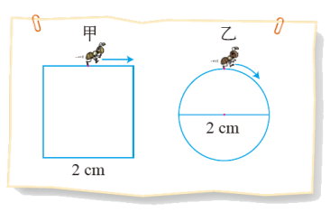
2
两只蚂蚁分别沿正方形和圆走一圈，谁走的路程长？为什么？

Slide 16
甲：2×4=8(厘米)
乙：3.14×2=6.28(厘米)
因为8>6.28，所以甲走的路程长

Slide 17
右图是一个一面靠墙，另一面用篱笆围成的半圆形养鸡场，这个半圆的直径是6米，篱笆长是多少米？
3
3.14×6÷2
=18.84÷2
＝9.42（米）
答：篱笆长是9.42米。

Slide 18
4
汽车车轮的半径为0.3m，它滚动1圈前进多少米？滚动1000圈，前进多少米？
2×3.14×0.3
=6.28×0.3=1.884（米）
答：它滚动1圈前进1.884米。
1.884×1000＝1884（米）
答：滚动1000圈，前进1884米。

Slide 19
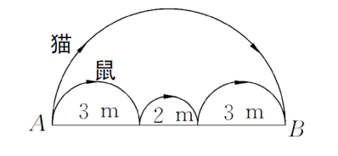
5
如下图所示,猫和老鼠以相同的速度同时 从A地出发,猫和老鼠哪一个先到B地?

Slide 20
猫所走的路程:
3.14×(3+2+3)÷2
=3.14 ×8÷2=12.56(m)
老鼠所走的路程： 3×3.14÷2+2×3.14÷2+3×3.14÷2
=4.71+3.14+4.71=12.56(m)
所以同时到达B地。

Slide 21
6
找一棵大树，测出树干的一圈的长度，并计算树干横截面的直径是多少?
自己动手测一测吧！
d=C÷π

